Slide 1
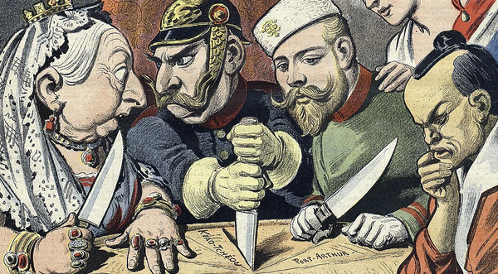
Imperialismen

Slide 2
Det omvälvande 1800-talet
1800 | 1815 |  |  |  | 1850 |  |  |  |  | 1900 | 1914
Napoleonkrigen
Vägen till världskrig
WW 1
Första industriella revolutionen
Andra industriella revolutionen
Nationalism
Imperialism
Demokratisering
Demografiska förändringar

Slide 3
Imperialism är en strävan hos vissa stater eller nationer att bilda imperier som omfattar områden av främmande folkslag och nationer. Termen började användas i slutet av 1800-talet om främst europeiska nationers strävan att bygga upp koloniala imperier.

Slide 4
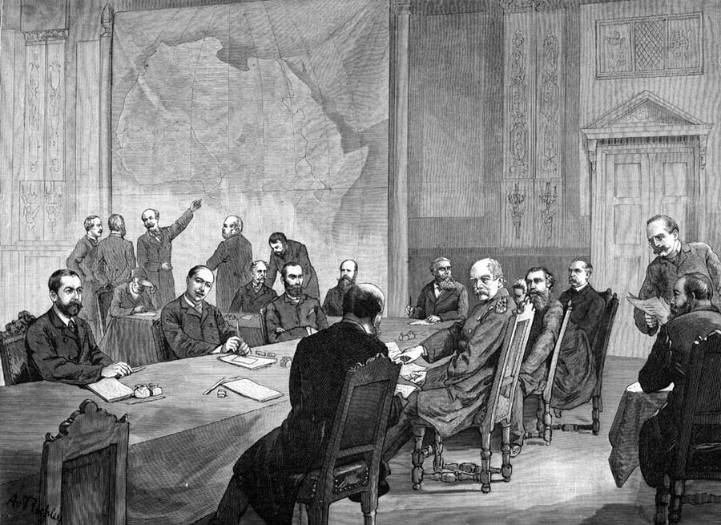
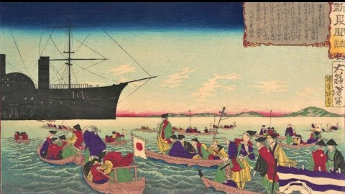
Imperialismens utveckling
1840- och 50-talen Japan och Kina öppnas under hot om våld.
1876 Den belgiska kolonialiseringen av Kongo inleds
1870- och 80-talen Stora guld och diamantfyndigheter hittas i Sydafrika
1884-85 Berlinkonferensen

Slide 5
Varför?
Bakomliggande:
Industrialiseringen (Ekonomi) - råvaror, arbetskraft & marknader.
Strategiska mål (Militära) - hamnar, befästningar mm.
Människosyn (Kulturella) – sprida språk, religion, ’civilisation’, status.
Utlösande:
’Race for Africa’
Nya länder (Nationalismen)

Slide 6
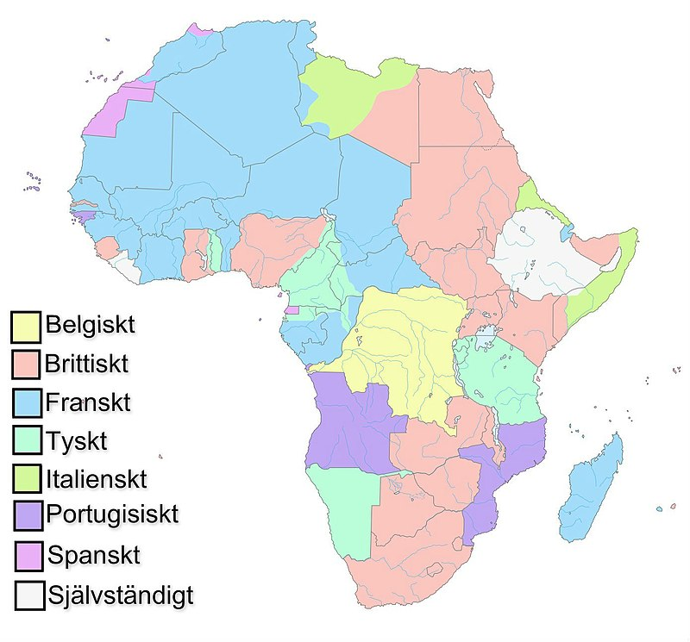
Kapplöpningen om Afrika
under slutet av 1800-talet

Slide 7
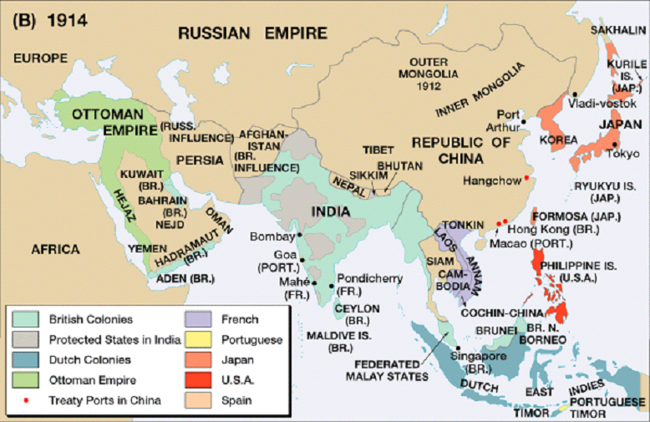
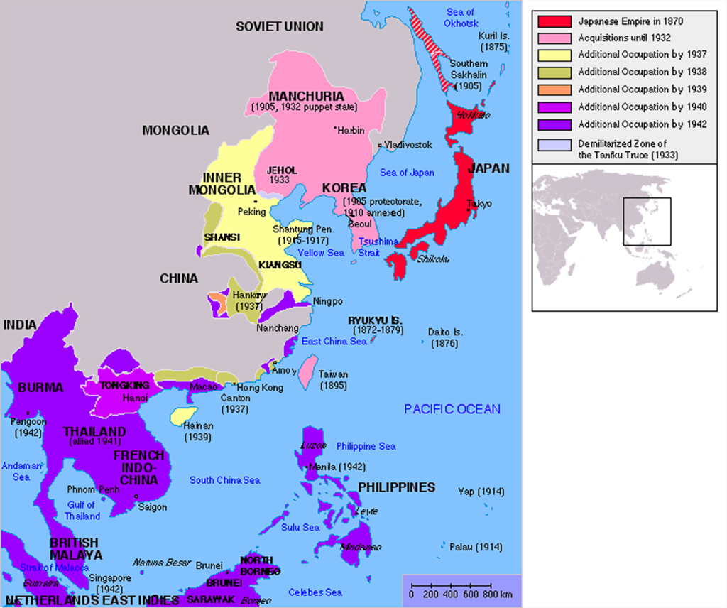
Imperialismen i Ostasien

Slide 8
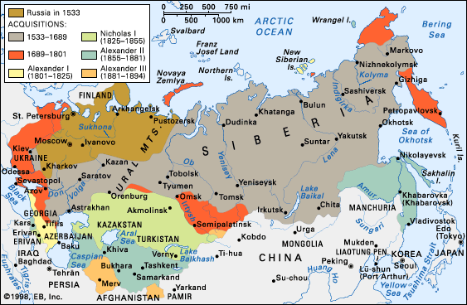
Rysk imperialism

Slide 9
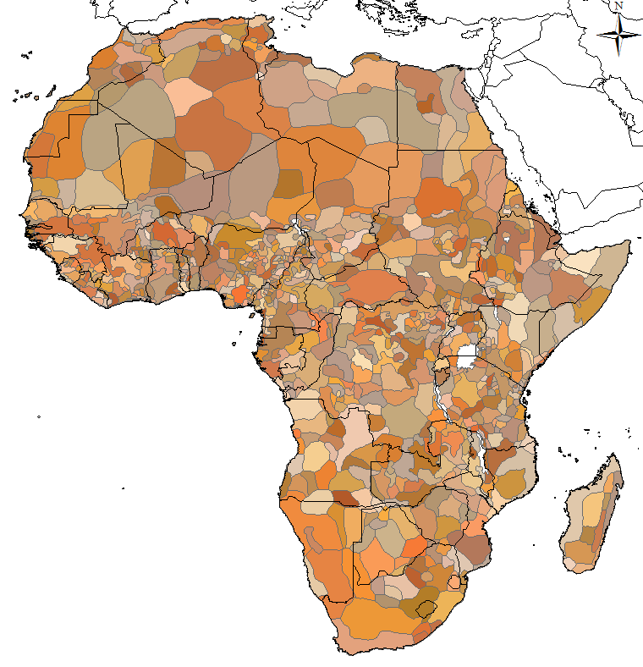
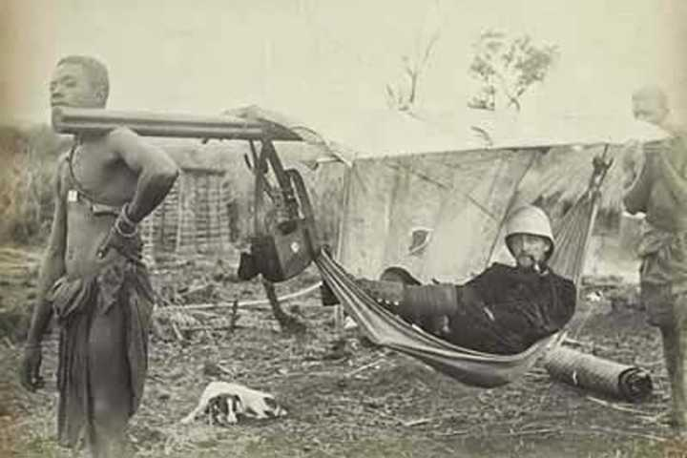
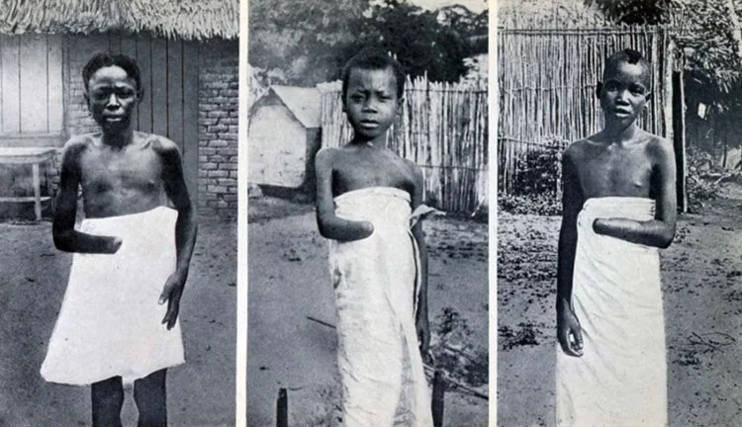
Imperialismens konsekvenser
På kort – lång sikt
För kolonierna – för kolonisatörerna
Dras in i 1:a VK - Fler soldater
Ekonomisk utsugning (ensidigt näringsliv) - Ekonomiskt välstånd
Etnisk rensning/Folkmord - Synen på människovärdet
Gränser/Folkgrupper/Identitet - Inflyttning från kolonierna
Beroende - Våld - Krig - Fattigdom

Slide 10
